Slide 1
Strategi & Taktik Hubungan Masyarakat Pertemuan 3 : Analisis Situasi
Fasya Syifa Mutma
2021

Slide 2
CAPAIAN PEMBELAJARAN
Mahasiswa mampu menjelaskan mengenai tahapan dalam Formative Research
Mahasiswa mampu menganalisis organisasi, dalam perencanaan strategi dan taktik public relations.

Slide 3
ANALISIS SITUASI
Merupakan tahap awal dari fase formative research
Menganalisis situasi yang dihadapi organisasi
Pendekatan dalam analisis situasi, di antaranya adalah:

Slide 4
PUBLIC RELATIONS SITUATIONS
Situasi dalam public relations merupakan sekumpulan keadaan yang dihadapi organisasi dalam perencanaan program PR
Situasi bisa positif atau negatif
Situasi yang dapat dikaji dalam public relations sangat beragam, bisa jadi opportunity (kesempatan) membuka jangkauan publik baru, atau obstacle (kendala) yang menghambat terwujudnya visi dan misi organisasi
Baik opportunity ataupun obstacle harus diatasi melalui program komunikasi strategis

Slide 5
Learning From Research
Adalah pendekatan yang digunakan dalam analisis situasi melalui penelusuran penelitian sebelumnya
Dalam melakukan tahap analisis situasi terdapat dua cara untuk mencari data melalui penelitian sebelumnya, yakni:
Meninjau literatur akademis, artikel ilmiah, dan kajian profesional yang relevan dengan situasi organisasi
Mengidentifikasi keberhasilan program komunikasi organisasi lain yang memiliki kemiripan karakteristik dengan organisasi kita

Slide 6
Learning From Research
Analisis situasi yang diperoleh melalui penelitian terdahulu dilakukan dalam konsep yang luas
Artinya, dalam mencari informasi dalam analisis situasi tidak hanya dari satu sisi saja
Contoh, ketika akan membuat program komunikasi strategis mengenai sikap pengendara sepeda motor di Kota Jakarta, hal yang perlu ditinjau adalah bagaimana ekspektasi dan karakteristik konsumen, hingga dampak yang ditimbulkan dari program serupa sebelumnya
Identifikasi dan analisis dari hasil studi, laporan, dan artikel ilmiah mengenai hal tersebut dapat memberikan analisis situasi yang mendalam pada perencanaan program

Slide 7
Learning From Research
Hal lainnya yang perlu diperhatikan dalam pendeatan “learning from research” adalah…
Melihat dari kolega dan kompetitor, gunakan pendekatan “best practice”
Penting dalam analisis situasi untuk menentukan benchmark, yakni membuat perbandingan dengan produk / jasa serupa
Sehingga organisasi memiliki patokan untuk meningkatkan kualitas program
Selain itu, benchmark juga dapat memunculkan inovasi dengan adanya insight dari organisasi lain
Contoh, e-commerce dapat melakukan benchmarking dengan menganalisis tren yang sedang digandrungi oleh target market menggunakan analytics data dan customer records

Slide 8
Obstacles Into Opportunity
Pendekatan dalam analisis situasi selanjutnya adalah mengubah obstacles (kendala/masalah) menjadi opportunities (peluang)

Slide 9
Obstacles Into Opportunity
Case Study “How The Pepsi Syringe Hoax Fizzled (1993)”
Sebagai contoh klasik dalam mengubah masalah menjadi peluang adalah pepsi
Pada tahun 1993, sempat ada rumor jika dalam kaleng pepsi ditemukan jarum medis, kemudian pepsi melansir video proses produksi dimana tidak mungkin hal tersebut terjadi
Publik malah menjadi memberikan tanggapan positif pada Pepsi, dikarenakan keberhasilan Pepsi dalam menepis hoax yang beredar pada saat itu

Slide 10
Obstacles Into Opportunity
Case Study “Krisis Tylenol, Johnson & Johnson (1983)”
Sebagai contoh klasik dalam mengubah masalah menjadi peluang adalah Johnson & Johnson
Pada 1983, J&J tertimpa rumor karena produk Tylenolnya menyebabkan beberapa orang yang mengonsumsinya
J&J melakukan beberapa langkah manajemen krisis termasuk memproduksi ulang Tylenol
J&J menggunakan satelit berita untuk memperkenalkan Tylenol kembali
J&J berhasil keluar dari krisis dan mendapatkan respect dari konsumen

Slide 11
Obstacles Into Opportunity
Case Study Campaign Dove yang bertajuk ”Dove for Real Beauty”
Dove sempat mengalami penurunan angka penjualan, dan menghadapi masalah tentang standar kecantikan ideal wanita
Menanggapi masalah tersebut, Dove kemudian mengambil tantangan yakni berusaha merubah stereotip tentang ”kecantikan” / ”beauty” yang identik dengan wanita bertubuh ideal, kulit putih, rambut lurus dll, melalui Campaign yang bertajuk ”Dove for Real Beauty”
Selain menyelesaikan masalah utama yakni penurunan angka penjualan, kampanye tersebut juga berhasil dalam merubah stereotip publik mengenai definisi cantik

Slide 12
Finding Consensus
Merupakan pendekatan dalam analisis situasi yang berdasar pada kesamaan persepsi dalam organisasi
Dalam menganalisis situasi, baik suatu isu dipandang sebagai peluang, hambatan atau potensi yang tak disadari, dibutuhkan kesamaan pemahaman/persepsi antar pihak yang terlibat

Slide 13
Finding Consensus
Case Study
Terdapat mixed motives (perbedaan kepentingan) antara jajaran direksi perusahaan. Satu kelompok pimpinan menginginkan program komunikasi yang fokus pada eksternal, sedangkan kelompok pimpinan lainnya menginginkan program komunikasi yang fokus pada internal
Sebagai public relations officer, kita harus mampu mencapai kesepakatan tentang masalah tersebut, dan menyamakan tujuan
Beberapa upaya untuk mencapai kesepakatan, di antaranya:
1. Mengembangkan pengetahuan bersama mengenai kebutuhan organisasi dan tujuan yang ingin dicapai
2. Menyamakan ruang lingkup program komunikasi strategis (berkaitan dengan sumberdaya)
3. Mengumpulkan data (primer dan sekunder)
4. Menyepakati pendekatan yang akan dilakukan

Slide 14
ISSUES MANAGEMENT
Isu adalah situasi yang menghadirkan hal-hal yang menjadi perhatian organisasi
Manajemen isu adalah proses organisasi mengantisipasi isu yang muncul dan meresponnya sebelum isu tersebut membesar dan sulit ditangani
Dalam analisis situasi, manajemen isu berfungsi untuk:
Membantu menjalin hubungan dengan publik
Mengoptimalkan benefit dan meminimalisir dampak negative
Manajemen isu mencegah krisis
Kaitan manajemen isu dengan analisis situasi program komunikasi adalah penting bagi organisasi untuk melakukan prediksi perkembangan sebuah isu sejak awal sehingga dapat mengurangi dampak dari krisis

Slide 15
ISSUES MANAGEMENT
Isu dapat diidentifikasi dengan melakukan environmental scanning yang merupakan proses pencarian informasi tentang peristiwa dan hubungan di lingkungan luar perusahaan. Pengetahuan ini dapat membantu manajemen puncak dalam tugasnya memetakan tindakan masa depan perusahaan

Slide 16
ISSUES MANAGEMENT
Tahapan manajemen isu dalam analisis situasi adalah:
1. Mengidentifikasi isu di masa mendatang (Identify future issues that are likely to affect an organization)
2. Menganalisa isu lainnya (Research and analyze each issue)
3. Mencari alternatif solusi dari sebuah isu, dengan menggunakan cara yang kreatif (Consider options in responding to each issue)
4. Mengembangkan rencana pelaksanaan di tengah berbagai opsi (Develop an action plan for the best option) dengan merencakan secara spesifik
5. Mengimplementasikan program perencanaan (Implement this plan, giving as much energy and resources as it warrants)
6. Mengevaluasi respon (Evaluate the effectiveness of the response)

Slide 17
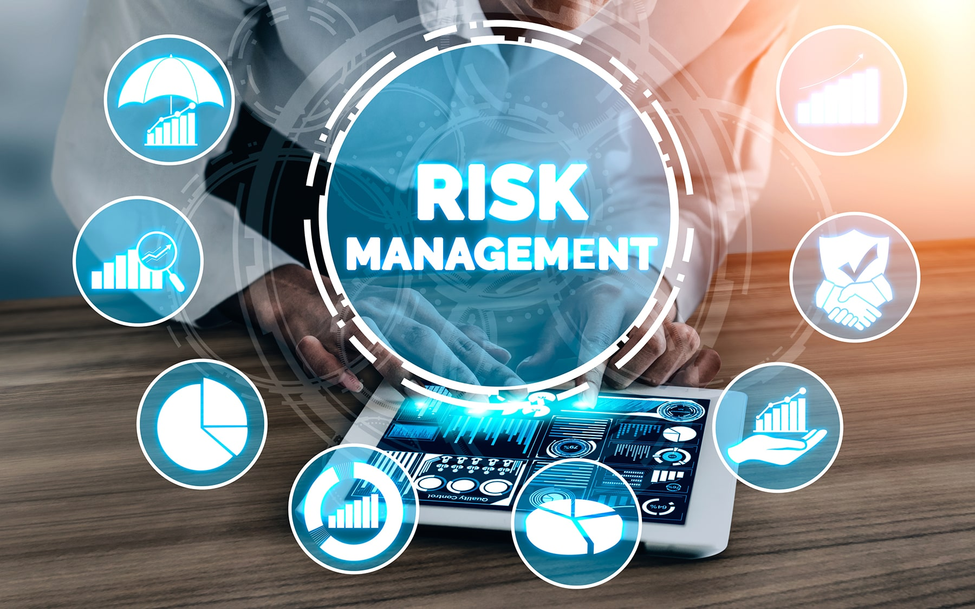
RISK MANAGEMENT
Adalah proses mengidentifikasi, mengendalikan, dan meminimalisir dampak dari situasi/kejadian pada organisasi
Melalui pendekatan ini, public relations harus membuka pandangan terhadap organisasi termasuk kritik dari pihak eksternal / internal. Sehingga dapat merencanakan program yang efektif

Slide 18
RISK MANAGEMENT
Case Study “Nestle”
Dalam Michael Regester and Judy Larkin (2005) dijelaskan mengenai contoh manajemen risiko yang terjadi pada Nestle
Nestle sempat mengalami permasalahan yakni adanya protes dan boikot international terhadap produk susu formula
Setelah dianalisis, ternyata permasalahan ini bermula karena Netle tidak mendengarkan kritik dari publik, hingga masalah tsb meluas
Kasus ini memberi pelajaran bahwa segala masukan dan kritik dari publik harus menjadi pertimbangan dalam menyusun analisis situasi

Slide 19
Case Study : Exxon Valdez 1989 Oil Spill off Alaska
Tumpahan minyak di Teluk Alaska (tahun 1989) sebanyak 37 juta galon, menyebabkan tercemarnya lautan
Exxon tidak menerapkan manajemen risiko dan krisis yang baik. Menunjukkan kesalahan perusahaan karena tidak memanfaatkan praktik PR dengan baik
Exxon tidak mengambil tindakan serius, upaya recovery teluk sangat lambat, kecelakaan tersebut tidak selesai teratasi bahkan hingga dua dekade kemudian
Efek negatif berlanjut sampai keluar perairan Alaska
Pengadilan negara menuntut Exxon membayar denda $3.5 triliun
Kejadian ini menyebabkan perusahaan kehilangan kepercayaan dari publik, dan memicu sentimen2 anti-Exxon

Slide 20
Case Study : BP Deepwater Horizon 2010 Oil Leak in Gulf of Mexico
Tumpahan minyak di Teluk Meksiko yang dipicu oleh ledakan yang menyebabkan 11 tewas, 17 luka, dan 210 juta galon minyak tumpah ke teluk
Menyebabkan polusi dan merusak industri perikanan
Awalnya, BP dipandang sbg “greenest oil company in America”, tapi bencana ini menimbulkan kritik terhadap penanganan BP
CEO BP Tony Hayward yang awalnya dikenal dapat dipercaya namun tidak bertindak cepat malah mengabaikan kejadian ini, kemudian Ia resign beberapa minggu kemudian
Setelah itu, secara cepat BP melakukan strategi PR untuk mengatasi tumpahan minyak dan memberikan kompensasi pada korban terdampak
BP juga menggunakan media untuk menginformasikan langkah penanganan ini, serta membuat informasi edukasi terkait water drilling, dan memasang iklan-iklan informasi
Satu setengah tahun kemudian, BP melakukan berbagai upaya perbaikan citra dengan membuat iklan dan program2 di TV, yang menghabiskan banyak biaya
Tiga tahun kemudian BP dituding lebih banyak menghabiskan uang untuk iklan dibanding mengatasi tumpahan minyak, BP kemudian minta maaf dan segera menyelesaikan tumpahan minyak
BP juga menginformasikan masyarakat bahwa teluk sudah tidak rusak dan industri perikanan sudah menunjukkan pemulihan ekonomi

Slide 21
PR Lesson to Be Learned from Exxon & BP
Kedua kejadian ini menunjukkan contoh klasik dari upaya manajemen krisis yang buruk
Keduanya harus meminimalisir konsekuensi lingkungan dan reaksi emosional akibat kejadian
Keduanya terlihat tidak tahu apa yang harus dilakukan ketika krisis terjadi
Tapi BP terlihat lebih cepat dalam memberikan kompensasi kepada korban terdampak dan juga kerja sama dengan pemerintahn dibandingkan yang Exxon lakukan
BP menangani situasi lebih baik dari Exxon, pimpinan perusahaan juga terlihat menjadi bagian dari penyelesaian krisis, daripada menghindari tanggung jawab seperti CEO Exxon
Pelajaran : menerima tanggung jawab untuk memperbaiki masalah dan jangan menyalahkan keadaan atau orang lain
Pelajaran : pikirkan hal terburuk yang dapat terjadi, kemudian bersiaplah untuk menghadapinya

Slide 22
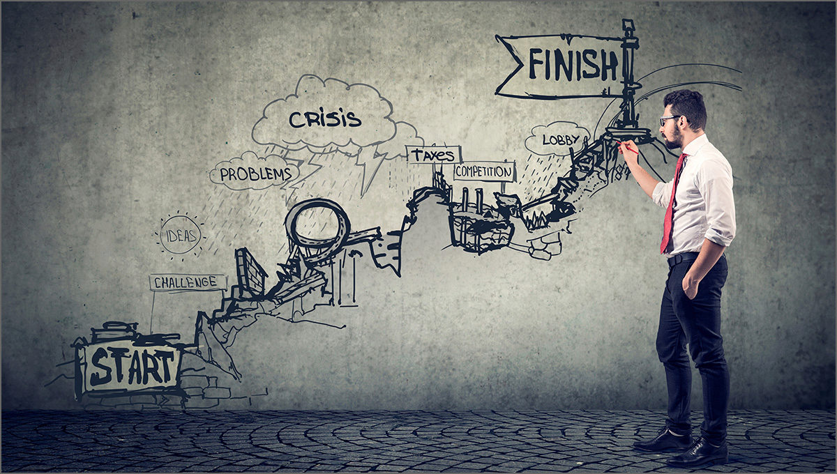
CRISIS MANAGEMENT
Ketika isu sudah tidak bisa ditangani, maka isu tersebut bisa dibilang menjadi sebuah krisis. Manajemen krisis dilakukan ketika masalah sudah tidak dapat dikendalikan oleh organisasi
Berdasarkan penelitian yang dilakukan oleh Institute for Crisis Management (crisisexperts.com) melaporkan pada tahun 2015 bahwa hanya 26 persen dari krisis perusahaan yang tiba-tiba muncul, sementara 74 persen terjadi karena sebuah situasi yang kemudian tersulut menjadi krisis
Banyak krisis yang disebabkan oleh kesalahan pengelolaan program, sehingga dibutuhkan kesiapan dan kinerja organisasi untuk mempertahankan reputasi

Slide 23
CRISIS MANAGEMENT
Langkah-langkah dalam manajemen krisis, adalah sebagai berikut:
Buat perencanaan terkait dengan cyber / masalah digital. Hal ini diperlukan mengingat penyebaran informasi yang sangat cepat dan luas di tengah era digital saat ini
Jika organisasi tidak dapat memprediksi kapan terjadinya krisis, siapkan perencanaan penanggulangan krisis, yang terdiri dari: rencana operasional penanganan masalah dan rencana pemulihan pasca krisis

Slide 24
CRISIS MANAGEMENT
Case Study
Hilangnya pesawat maskapai Malaysia Airlines dari Malaysia ke China pada tahun 2014
Pada tragedi tersebut, pihak maskapai tidak menunjukan simpati pada 239 penumpang dan para crew pesawat. Keluarga dibiarkan tanpa informasi yang jelas selama berhari-hari
Hal ini menunjukan berbagai spekulasi pada publik dan memperlihatkan ketidaksiapan Malaysia Airlines dalam manajemen krisis

Slide 25
CRISIS MANAGEMENT
Case Study
Berbeda dengan Malaysia Airlines, maskapai Air Asia terlihat lebih siap dalam menangani krisis
Saat kecelakaan pesawat dari Indonesia ke Singapura, Air Asia mampu menjaga informasi pada publik, baik terkait kronologi kecelakaan, pencairan kompensasi hingga perkembangan proses evakuasi korban
CEO Air Asia langsung memimpin press conference dengan menunjukan sikap hormat pada keluarga korban yang sedang berduka. Kedua kasus tersebut menunjukan pentingnya merencanakan manajemen krisis pada setiap kegiatan komunikasi strategis organisasi karena akan berdampak pada reputasi dalam jangka panjang

Slide 26
Strategic Principles for Crisis Management

Slide 27
PUBLIC RELATIONS AND ETHICS
Dalam analisis situasi penting untuk memperhatikan etika public relations. Yang terdiri dari:

Slide 28
THE PUBLIC RELATIONS SITUATION
Situasi public relations dapat diketahui dengan menjawab basic questions, kemudian diperdalam dengan mencari informasi melalui tahap pencarian expanded questions
Untuk lebih lengkapnya, pedoman analisis situasi dapat dilihat di buku halaman 44-46.

Slide 29
THE PUBLIC RELATIONS SITUATION
Basic Question
Bagian ini berisi pertanyaan mendasar mengenai analisis situasi dalam program PR, seperti isu besar yang dihadapi organisasi, latar belakang situasi dan seberapa penting sebuah isu dikaji melalui program komunikasi strategis
B. Expanded Questions
Existing Information
Background on the issue
Consequences of the situation
Resolution of the situation
Best practices
Research Program
Research Finding

Slide 30
THE PUBLIC RELATIONS SITUATION
B. Expanded Questions
Existing Information
Background on the issue : melalui bagian ini kita akan mengetahui latar belakang sebuah situasi, mulai dari sejarah, apakah pernah terjadi pada organisasi sebelumnyya/tidak, apakah ada pelibatan organisasi lain dalam sebuah situasi, dan apakah ada konflik mendasari situasi yang dikaji
Consequences of the situation : dengan mencari informasi pada tahap ini akan mengetahui seberapa penting situasi dianggap oleh organisasi, prediksi/tren terkait dengan situasi, adakah opportunity/obstacle dari situasi ini
Resolution of the situation : melalui tahap ini akan diketahui keuntungan/kerugian ketika situasi ini dihadapi, seberapa kuat komitmen organisasi menanggapi situasi dan prioritas yang dilakukan
Best practices : pada tahap ini akan diketahui topik, tema atau keyword pada program komunikasi strategis, sumber informasi (literature/organisasi, apa yang dapat dipelajari dari hasil analisis
Research Program : pada tahap ini, kita akan menemukan seberapa akurat informasi yang dapat dijadikan dasar dalam analisis situasi. Jika data yang dihimpun dalam analisis situasi masih dirasa kurang mendukung, maka data dapat diperoleh melalui wawancara, observasi, literature review, atau survei
Research Finding : pada tahap ini, kalian dapat mengemukakan masalah yang dihadapi oleh organisasi dan dapat menjelaskannya secara singkat dalam analisis situasi

Slide 31
THANK YOU
REFERENCES
Smith, R. D. (2017). Strategic Planning for Public Relations (5th edition). Routledge.

